Slide 1
Algoritmizácia úloh

Slide 2
Algoritmus
Algoritmus je konečná postupnosť dobre definovaných inštrukcií na splnenie určitej úlohy.
je to prepis, návod, realizáciou ktorého získame zo zadaných vstupných údajov požadované výsledky.
v stručnosti sa dá povedať, že algoritmus je presný návod k zvládnutiu určitej činnosti,
úlohu ideme riešiť (nemusí to byť na počítači) vtedy, keď potrebujeme nové informácie
algoritmus môžeme definovať ako postupnú transformáciu vstupných údajov na výstupné a naopak.

Slide 3
Informácia
Informácie – sú fakty, skúsenosti a vedomosti, ktoré ľudstvo zbiera, zaznamenáva, spracúva a odovzdáva ďalej.
Čím viac obsahu má naša správa, čím viac znižuje nejasnosť a chaos, tým viac informácií obsahuje.
Analógové informácie – informácie vnímané ľudskými zmyslami, patria k nim napr. svetelné vlny, zvukové vlny, zápis na papier, fotografia, vysielanie rozhlasu.
Digitálne informácie – informácie zapísané v digitálnom tvare, pomocou núl a jednotiek. Výborne sa uchováva a rozširuje.
informácie, na základe ktorých úlohu riešime, nazývame vstupné, získané výstupné
z hľadiska riešenia úloh reprezentujeme informácie zvyčajne údajmi, hovoríme o vstupných a výstupných údajoch
vstupné údaje – reprezentujú počiatočný stav problému
výstupné údaje – tvoria množinu koncových stavov

Slide 4
Riešenie úlohy
riešiť úlohu znamená transformovať vstupné údaje na výstupné, niekedy iba transformovať vstup na výstup
na riešenie tej istej úlohy môže existovať niekoľko rôznych algoritmov s rôznymi postupnosťami inštrukcií.
poznať, že rôzne algoritmy sa tiež môžu líšiť v množstve času a pamäte potrebných na splnenie úlohy.
prispôsobenie algoritmu znalostiam a schopnostiam potenciálnych čitateľov
vedieť čo všetko už je pripravené a
vedieť odkiaľ môžeme začať.
o prebiehu riešenia úlohy,a ako prebieha transformácia vstupných údajov na výstupné, rozhoduje realizátor.

Slide 5
Krok algoritmu, program, typy programov
Každý krok algoritmu musí byť jednoznačne a presne definovaný;
v každej situácii musí byť úplne zrejmé, čo a ako sa má vykonať, ako má vykonávanie algoritmu pokračovať.
Vyjadrenie algoritmu v programovacom jazyku sa nazýva program.
Program je sekvencia inštrukcií, vykonaním ktorej počítač vyrieši zadanú úlohu.
Postup riešenia úlohy vyjadruje algoritmus úlohy.
Typy programov:
Systémové – vytvárajú operačný systém počítača napr. Windows, Linux.
Aplikačné – slúžia užívateľovi, riešia určité praktické úlohy.

Slide 6
Vlastnosti algoritmu
Determinovanosť - znamená, že činnosť algoritmu je natoľko presná a pritom všeobecne pochopiteľná, že nepripúšťa v žiadnom kroku procesu subjektívnu možnosť voľby ďalšieho pokračovania. V každom kroku algoritmu musí byť jednoznačne dané, čo treba robiť.
Hromadnosť - algoritmus je použiteľný na ľubovoľné vstupné údaje spĺňajúce požadované podmienky – znamená, že algoritmus neslúži na riešenie jednej konkrétnej úlohy, ale na riešenie celej triedy úloh.
Rezultatívnosť - transformácia predpísaná algoritmom dá po konečnom počte krokov výsledok.
Efektivita - všeobecne požadujeme, aby algoritmus bol efektívny, v tom zmysle, že požadujeme, aby každá operácia požadovaná algoritmom, bola dostatočne jednoduchá na to, aby mohla byť aspoň v princípe prevedená v konečnom čase.
Kroky algoritmu sa vykonávajú postupne za sebou, ak nie je explicitne dané iné poradie.

Slide 7
Metódy zobrazenia algoritmu
formalizovaný popis priebehu pracovného postupu vo forme textu členeného na odstavce (logické štruktúry z funkčného hľadiska).
vývojové diagramy toku dát a vývojové diagramy programu zobrazujúce predovšetkým postupnosť operácií v systéme a v jednotlivých úlohách.
slovný zápis v bežnej reči
samotný programovací jazyk
rozhodovacie tabuľky

Slide 8
Premenná
je to objekt, ktorý má určitý typ, má priradené meno a hodnotu, kt. môže v priebehu operácie zmeniť
objekt algoritmu, ktorý môže počas realizácie algoritmu nadobúdať rôzne hodnoty, ale iba hodnoty z množiny prípustných hodnôt (vymedzené typom premennej):
celočíselný – integer,
znakový – char,
reálny – real,
boolean/logický - ⎨true, false⎬
premennú označujeme identifikátorom ( reťazec písmen a číslic; vždy začína písmenom )

Slide 9
Riadiace štruktúry výpočtového procesi
Sekvenčnosť – akcie sú vykonávané za sebou v takom poradí, ako sú napísané, ak nie je explicitne dané iné poradie
Binárne vetvenie – výber jednej z dvoch akcií podľa toho, či je nejaká podmienka splnená alebo nie. Je prípustné, aby jedna z dvoch uvažovaných akcií bola prázdna tzv. akcia bez operačného účinku
Cyklus – opakované vykonávanie príkazu alebo sekvencie príkazov; sexplicitne alebo implicitne udaným počtom opakovaní

Slide 10
Typy cyklov
Cyklus s pevným počtom opakovaní – počet opakovaní príkazu/príkazov je daný explicitne (pevne).
Cyklus s podmienkou na začiatku – počet opakovaní príkazu/príkazov je explicitne daný s testom podmienky na začiatku pred časťou, ktorá sa má vykonávať.
Cyklus s podmienkou na konci – počet opakovaní príkazu/príkazov je daný implicitne s testom po časti, ktorá sa má opakovať.

Slide 11
Výraz, delenie výrazov
Výraz je predpis na získanie hodnoty
a) Aritmetické – tvorené z operandov celočíselného a reálneho typu a príslušných aritmetických operátorov *,/,+,- a okrúhlych zátvoriek – (,)
b) Logické – tvorené z operandov logického typu a logických operátorov, negácia, logický súčin, logický súčet, implikácia
c) Relačné = predpisy na získanie logickej hodnoty
- tvorený dvoma aritmetickými výrazmi spojenými relačným operátorom <, <=, ==, !=, >=, >
Tvar: Výraz 1 relačný operátor Výraz2

Slide 12
Podmienený príkaz
Podmienený príkaz má 2 druhy:
úplný podmienený príkaz
vytvorený z dvoch príkazov, z ktorých sa podľa splnenia/nesplnenia vykoná jeden (tzv. binárne vetvenie).
Neúplný podmienený príkaz
ako úplný, ale chýba jedna vetva tzn. Je vytvorený z jedného príkazu, ktorý sa realizuje ak podmienka platí; ak podmienka neplatí príkaz sa nerealizuje a pokračuje sa ďalej.

Slide 13
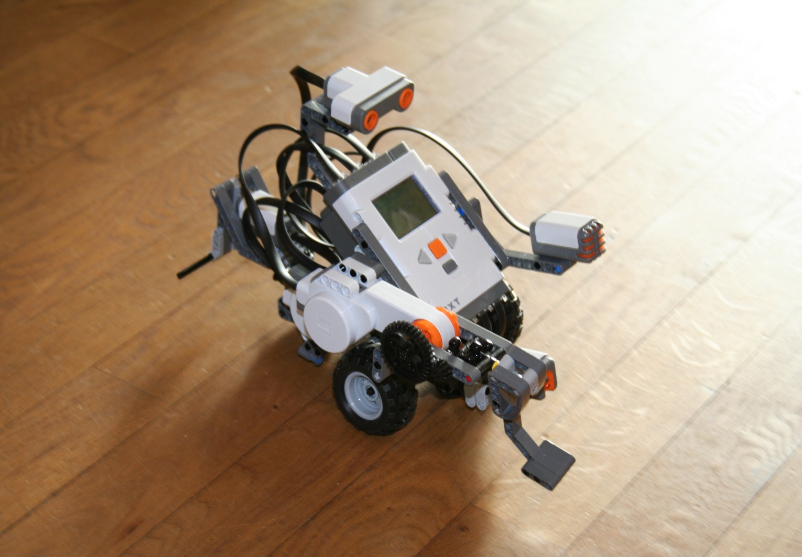
Lego roboty

Slide 14
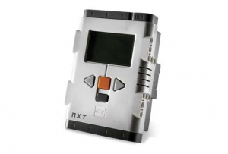
Popis stavebnice LEGO Mindstorms NXT
Stavebnica Lego Mindstorms obsahuje diely na zostavenie rozličných robotov.
Roboty majú možnosť využívať rôzne senzory pre získavanie informácii z okolia.
Na základe týchto informácii sa môžu rozhodovať akú činnosť, respektíve časť programu vykonajú.
V programe MINDSTORMS NXT sa pomocou programovacích blokov dajú naprogramovať rôzne programy, vďaka ktorým je robot schopný vykonávať rozličné činnosti a plniť úlohy.
Hlavnou riadiacou jednotkou robota je Lego Mindstorms NXT kocka, do ktorej sa nahrá program z počítača cez USB kábel, alebo bluetooth spojenie.

Slide 15
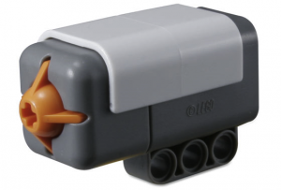
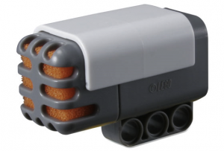
Dotykový a zvukový senzor
Dotykový senzor sa správa ako vypínač.
môže byť zapnutý, alebo vypnutý.
Dáva robotovi zmysel pre dotyk.
Dotykový senzor je možné pridať do NXT modelu a naprogramovať chovanie modelu tak, aby reagoval na stav stlačenia či uvoľnenia (zapnuté - vypnuté).
Zvukový senzor deteguje intenzitu zvuku v decibeloch (dB) od jemných tichých
zvukov až po hlasné.
Zvukový senzor pracuje s dB, ako aj s dBA.
dB – všetky snímané zvuky vrátane vysokých, alebo nízkych frekvencií, ktoré ľudské ucho nepočuje.
dBA – len zvuky, ktoré počuje ľudské ucho.

Slide 16
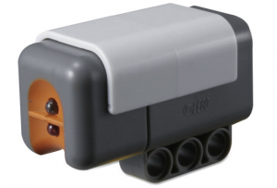
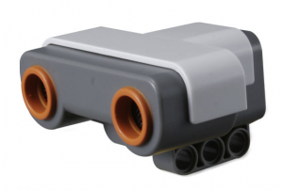
Svetelný a ultrazvukový senzor
Svetlený senzor je jedným z dvoch senzorov, ktoré umožňujú robotovi vidieť.
Svetelný senzor umožňuje robotovi rozlíšiť svetlo a tmu.
Dokáže rozpoznať intenzitu svetla v miestnosti a zmerať intenzitu svetla farebných povrchov na základe odrazeného.
Ultrazvukový senzor umožňuje robotovi vidieť, hľadať predmety, vyhýbať sa prekážkam, merať vzdialenosť a zaznamenávať pohyb.
Ultrazvukový senzor meria vzdialenosť na základe výpočtu času, behom ktorého dorazí k predmetu zvuková vlna a znovu sa vráti – rovnako ako ozvena.

Slide 17
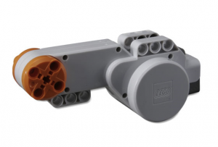
Servomotor
Pohyb robota umožňujú tri servomotory.
Každý motor má vstavaný rotačný senzor, čo umožňuje presnejšie ovládanie robota.
Rotačný senzor meria otáčanie motora v stupňoch alebo celkové otáčanie (s presnosťou +/- jeden stupeň).
Jedno otočenie zodpovedá 360 stupňom, takže pokiaľ nastavíme motor na otáčanie o 180 stupňoch, motor sa otočí o pol otáčky.
Vstavaný rotačný senzor v každom motore umožňuje nastavenie rôznych rýchlostí motorov s rôznymi výkonnostnými parametrami.

